Slide 1


STATUS
MIJA SALUD
Ingeniería en Informática
Integrantes: Bárbara Poblete, Valentina Rojas, Yasna Vivar.
Docente: Fernando Herrera
Fecha: 08/11/2025

Slide 2
ÍNDICE
3. Compromisos pasados
4. En proceso
5. Avance del proyecto
6. Logros de la semana
7. Evidencia app
8. Desvíos
9. Compromisos

Slide 3
COMPROMISOS PASADOS
  Redacción del glosario técnico y médico
  Recolección y análisis de entrevistas y encuestas
  Preparación de anexos para evidencia de levantamiento de información
  Selección de frases inspiradoras y citas para introducción y homenaje

Slide 4
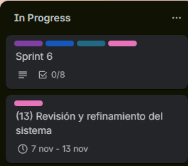
EN PROGRESO

Slide 5
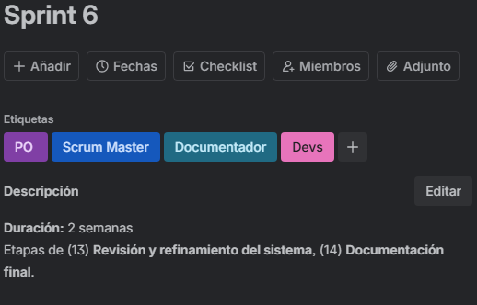
AVANCE DEL PROYECTO
Sprint 1: 3 semanas (LISTO)
Sprint 2: 4 semanas (LISTO)
Sprint 3: 2 semanas (LISTO)
Sprint 4: 2 semanas (LISTO)
Sprint 5: 2 semanas (LISTO)
Sprint 6: 2 semanas (En progreso)
Sprint 7: 1 semana (PENDIENTE)

Slide 6
LOGROS DE LA SEMANA
  Se fortaleció la comunicación del equipo mediante plannings y reuniones.

Slide 7
DESVÍOS
  Esta semana se trabajó exitosamente y no hubieron desvíos, por lo que estamos al día.

Slide 8
COMPROMISOS
  Revisión de código fuente
  Correcciones menores en funcionalidades
  Mejora de experiencia de usuario en navegación
  Alineación de toda la lógica con los modelos backend reales

